Slide 1

SEMINÁRIO IMPACTOS DOS AGROTÓXICOS NA BACIA DO CORRENTE
Notes:
1
1
1

Slide 2
MODELO DE DESENVOLVIMENTO
CONCENTRADOR DE RIQUEZAS (terra e água)
PACOTE TECNOLÓGICO COM AGROQUÍMICOS
ISENÇÃO DE IMPOSTOS PARA AGROTÓXICOS
EXPLORADOR DE RECURSOS NATURAIS
CONFLITOS E IMPACTOS SOBRE AS FLORESTAS E OS SEUS POVOS
AGRICULTURA FAMILIAR –INSUFICIÊNCIA DE ASSISTÊNCIA TÉCNICA
PRESSÃO PARA FLEXIBILIZAÇÃO DA LEGISLAÇÃO – RETROCESSOS
BRASIL MAIOR CONSUMIDOR DE AGROTÓXICOS DO MUNDO
Notes:
2
2

Slide 3
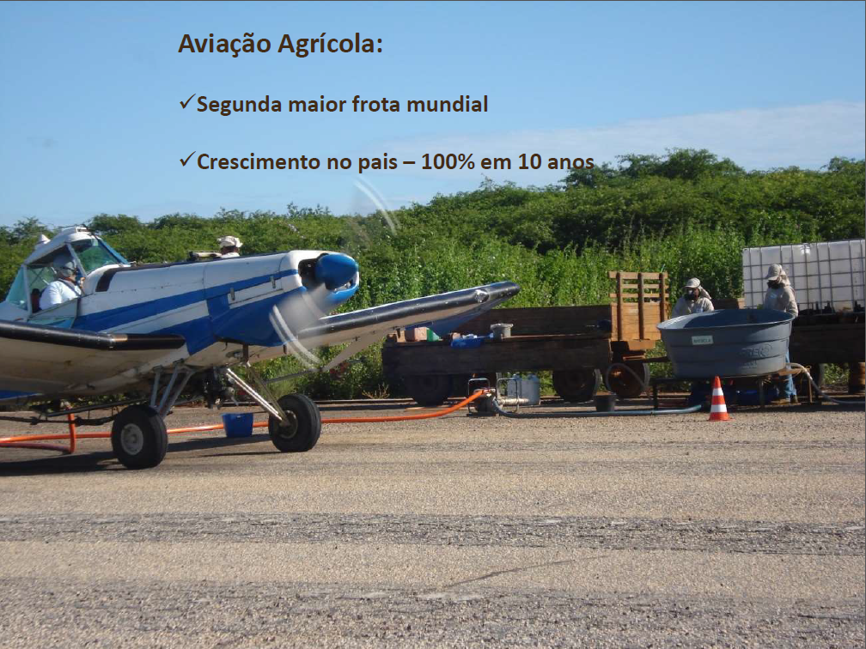
Notes:
3
3
3

Slide 4
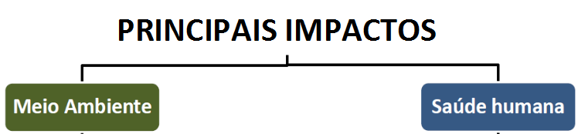
Notes:
4
4
4

Slide 5
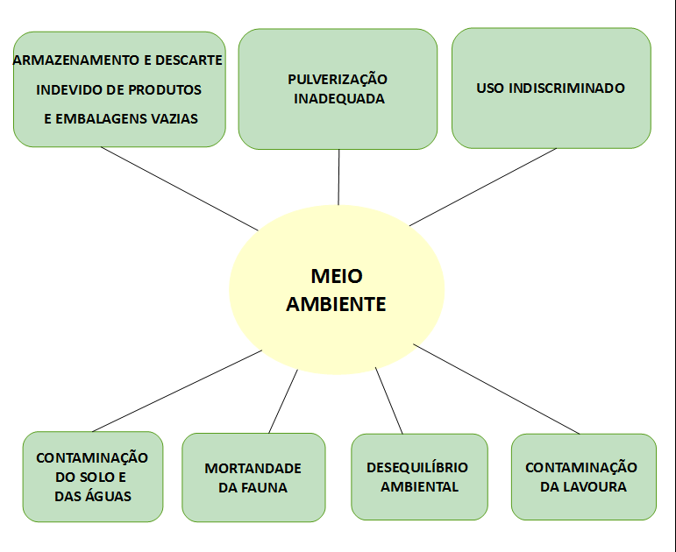
Notes:
5
5
5

Slide 6
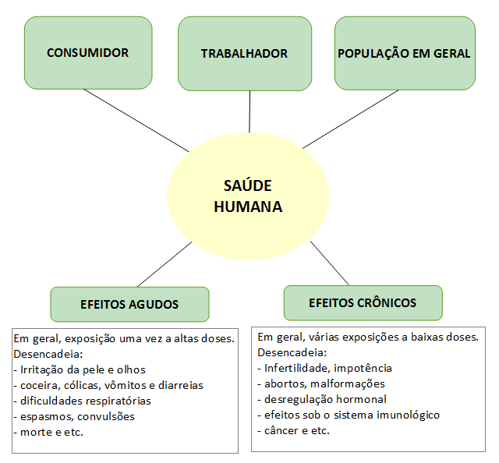
Notes:
6
6
6

Slide 7

Fórum de Agrotóxicos - FBCA
Implantação: Em 2012, foi implantado o Fórum Baiano de Combate aos Impactos dos Agrotóxicos – FBCA;
Composição: organismos públicos, entidades não governamentais e sociedade civil;
Objetivo Geral: proporcionar, em âmbito estadual, o debate das questões relacionadas aos agrotóxicos, produtos afins e transgênicos, de modo a fomentar ações integradas de tutela à saúde do trabalhador, do consumidor, da população e do ambiente ante os males causados por estes produtos;
Parceria com a FPI: A partir da 31ª etapa da FPI, em 2013, os técnicos do Programa junto com o Fórum passaram a fazer o diagnóstico da utilização de agrotóxicos pelos município, através da fiscalização de revendas, centros de recebimento de embalagens.
Notes:
7
7
7

Slide 8
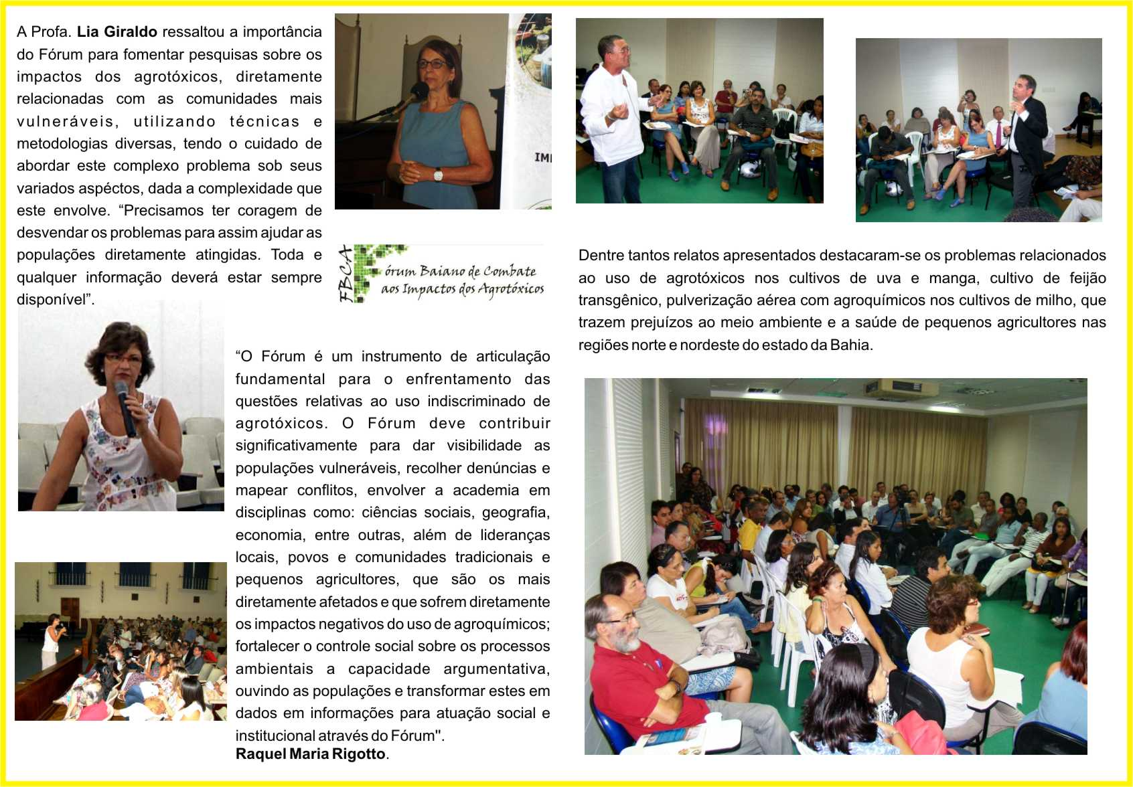
Notes:
8
8
8

Slide 9
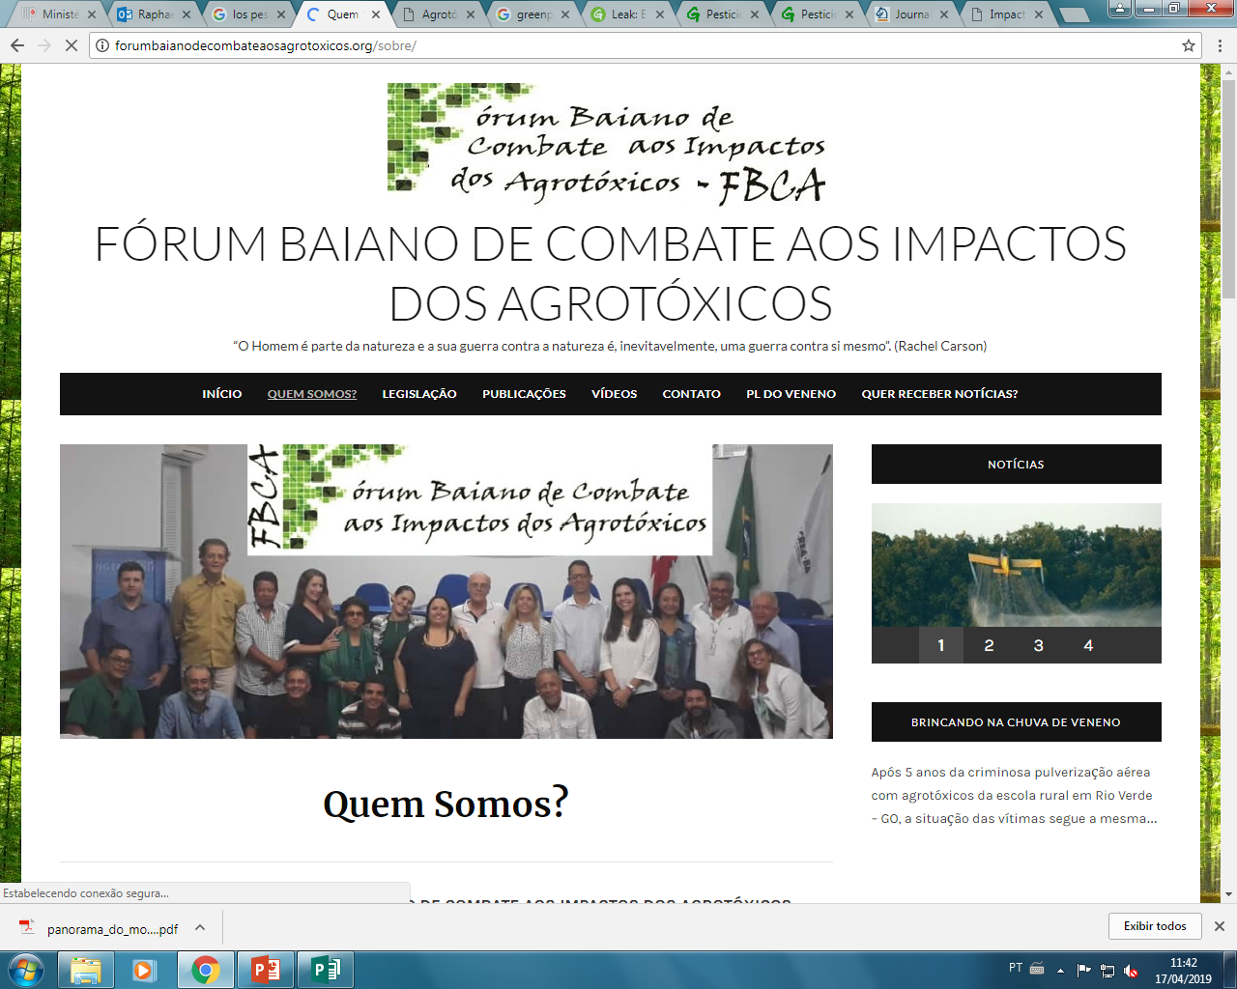
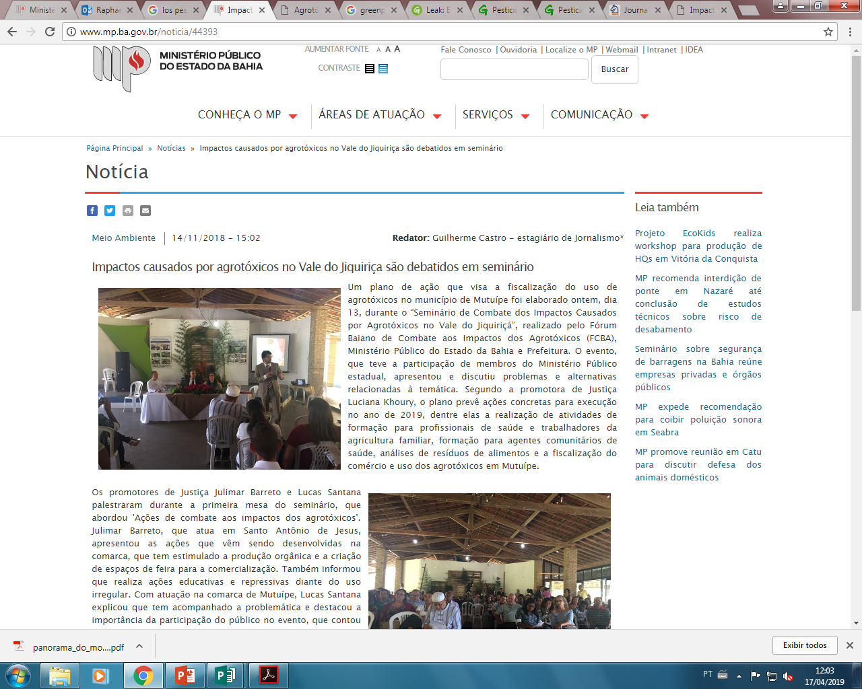
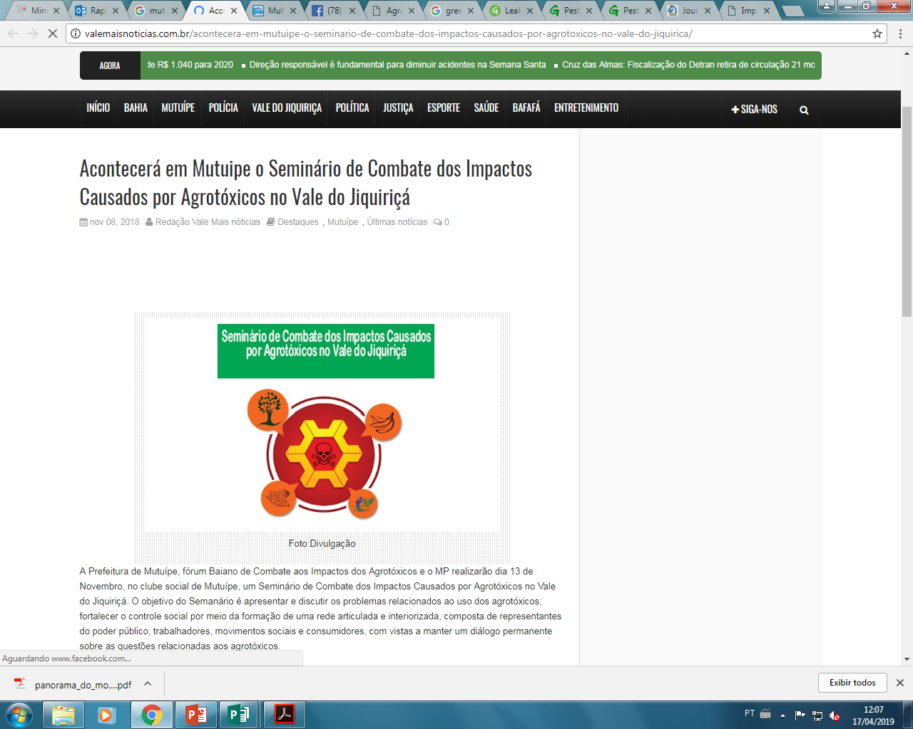
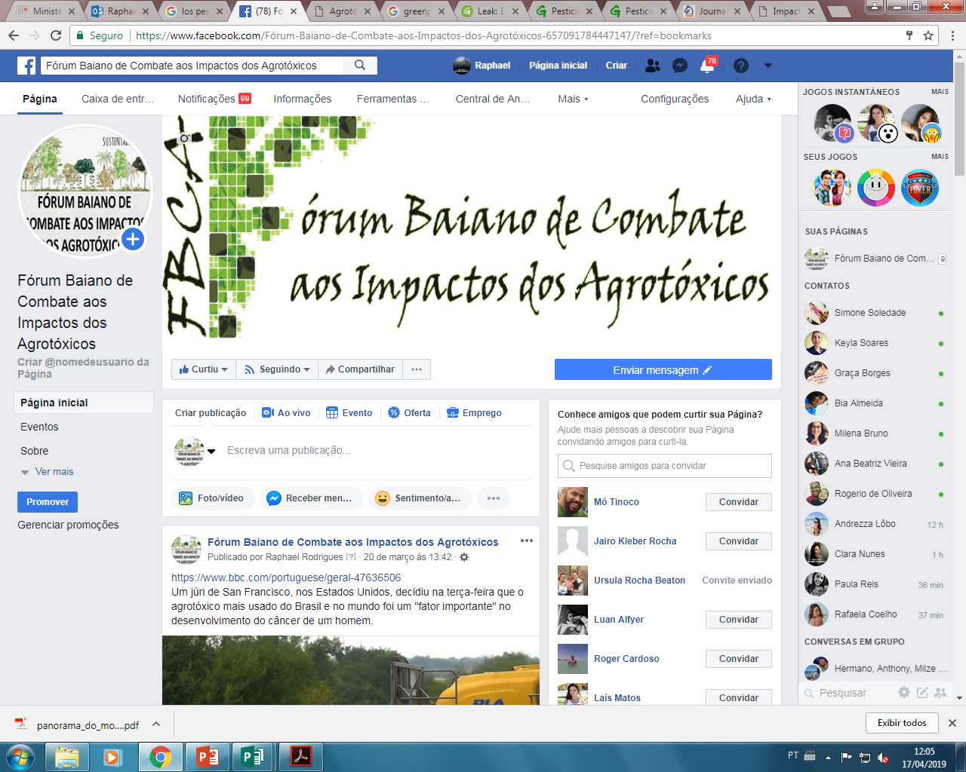
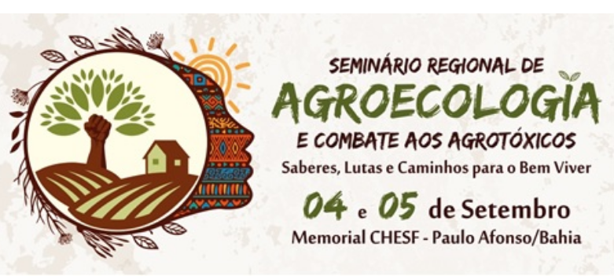
Algumas atividades e construções de 2018

Slide 10
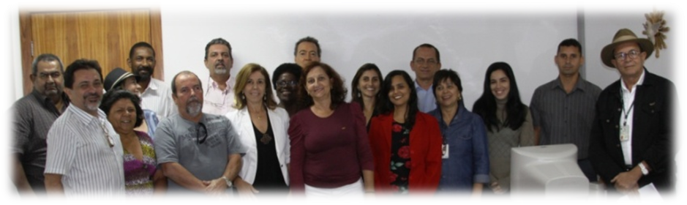

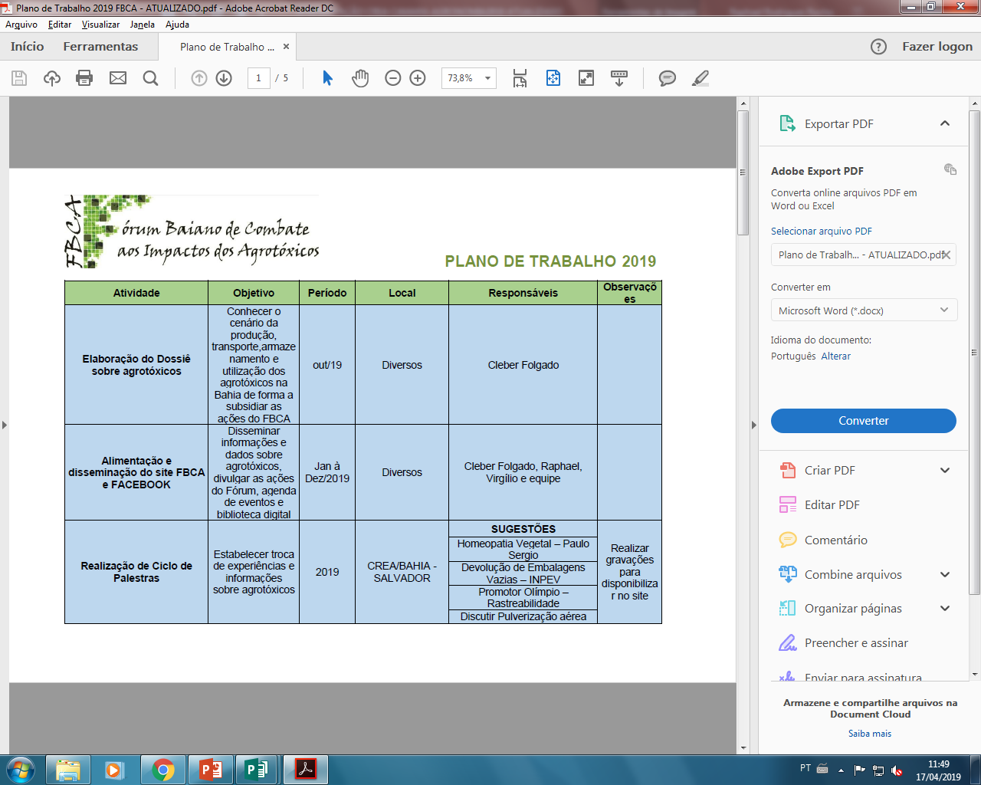
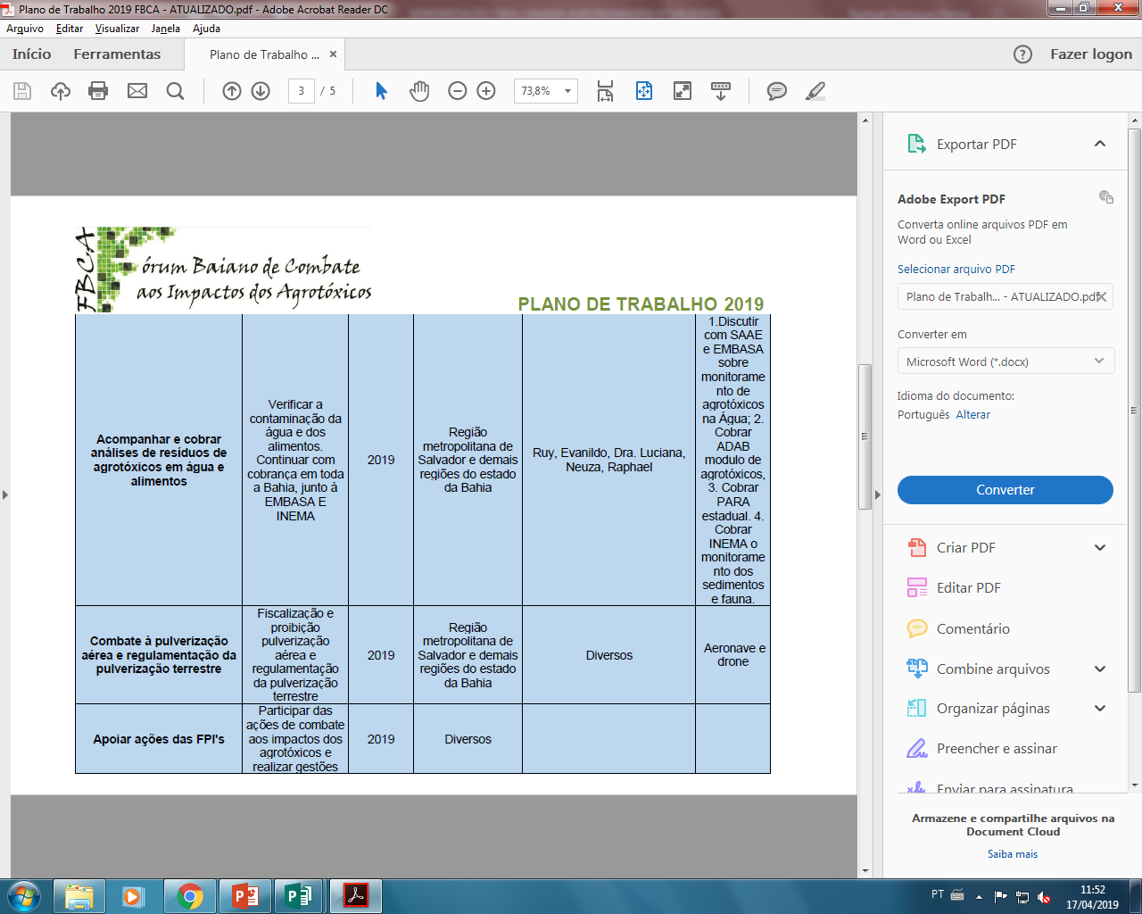
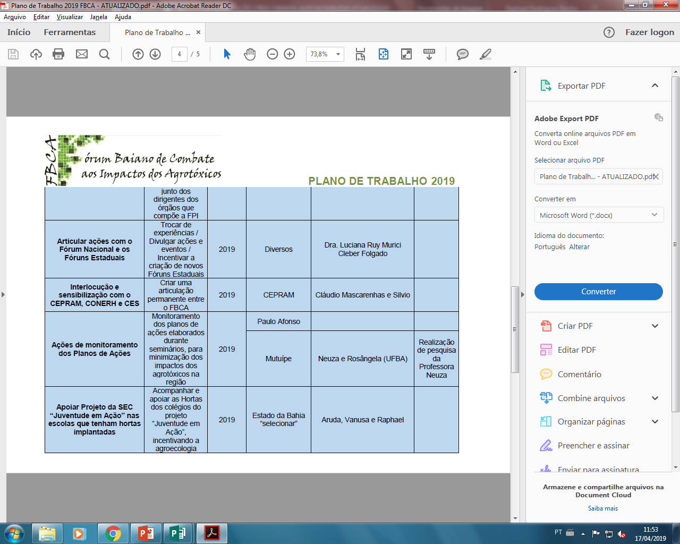
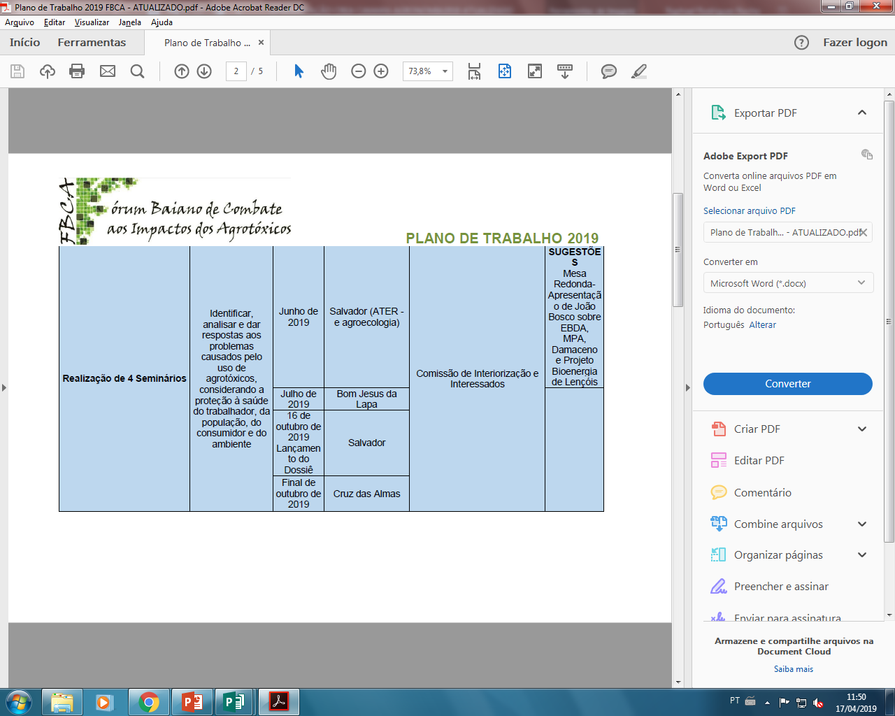
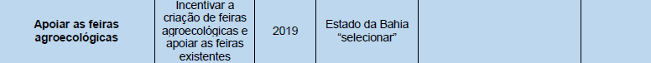
PLANO DE AÇÃO 2019
Notes:
10
10
10

Slide 11
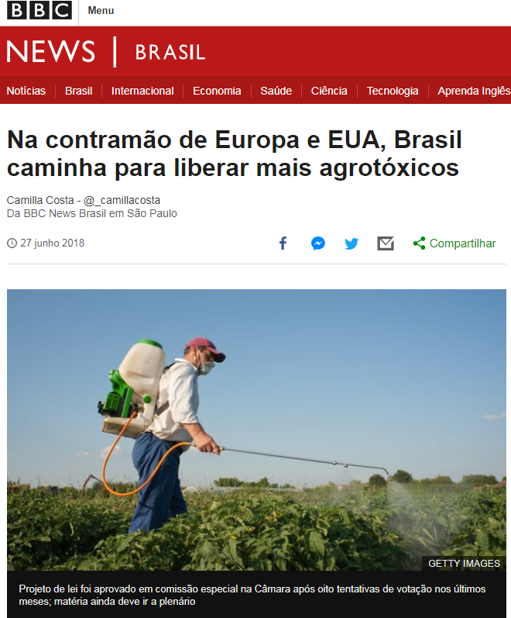
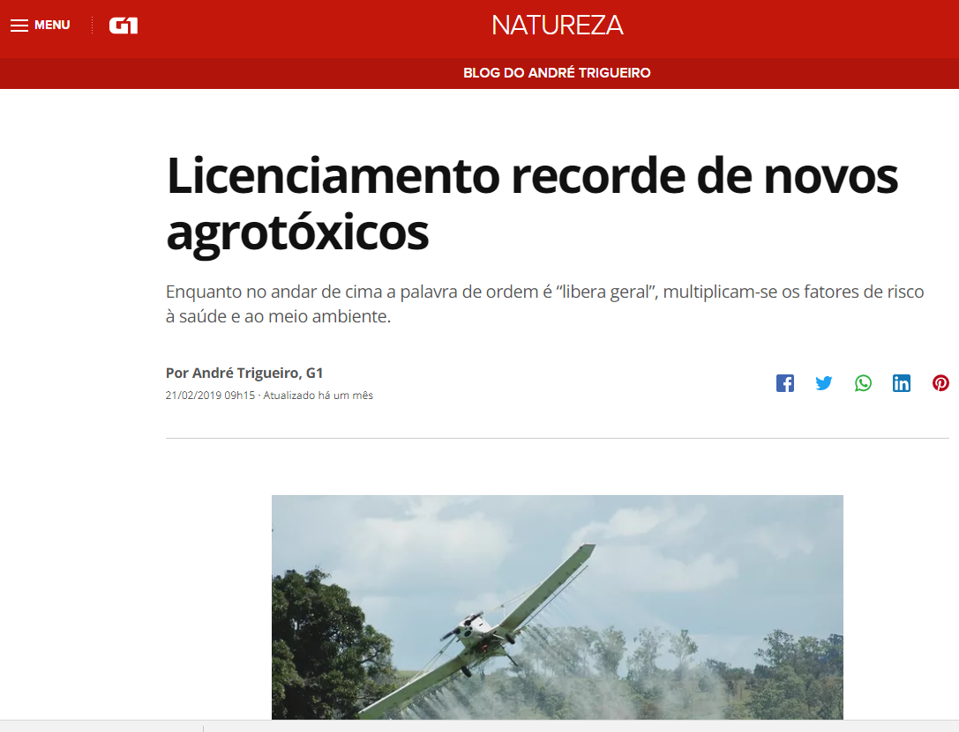
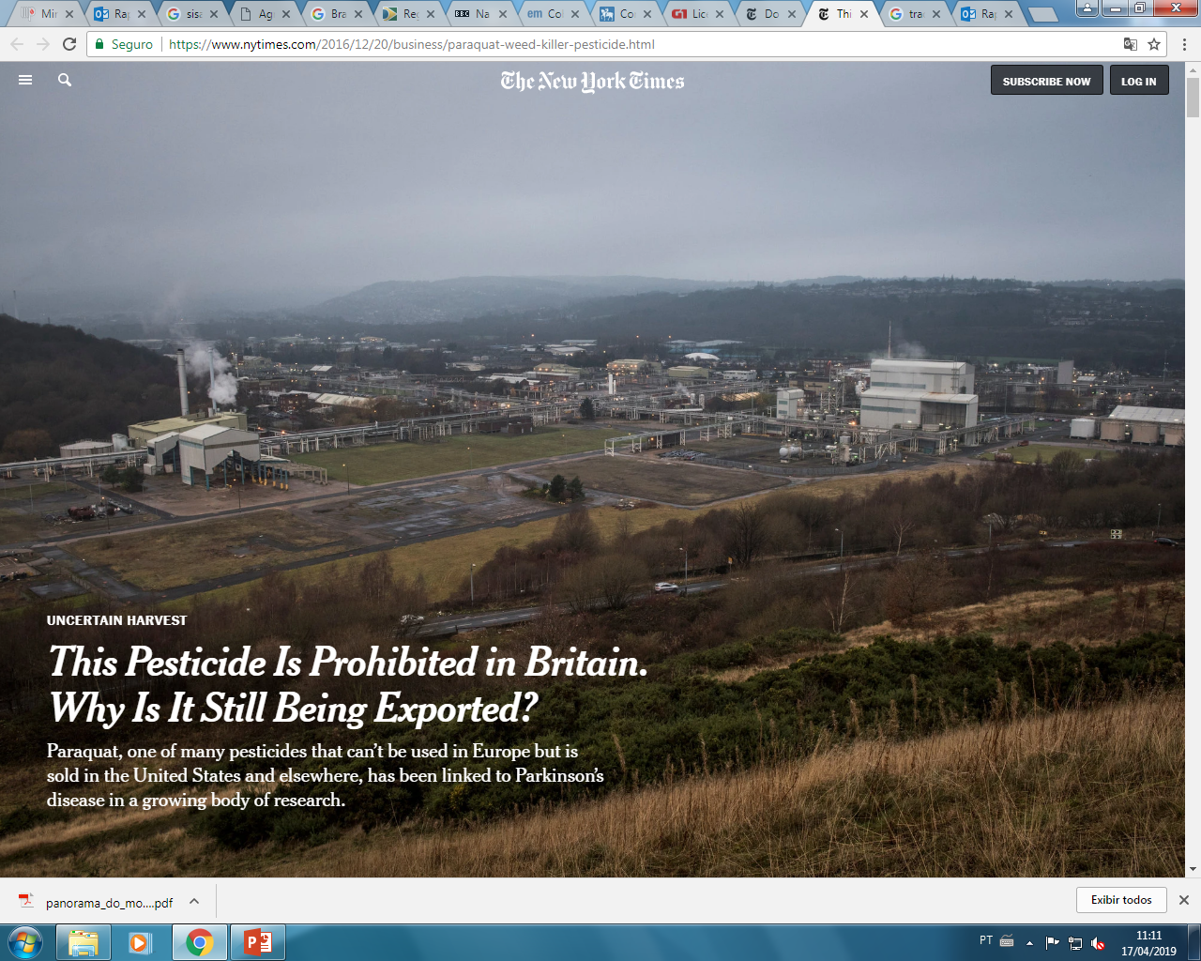
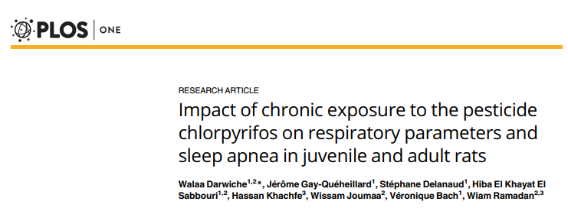
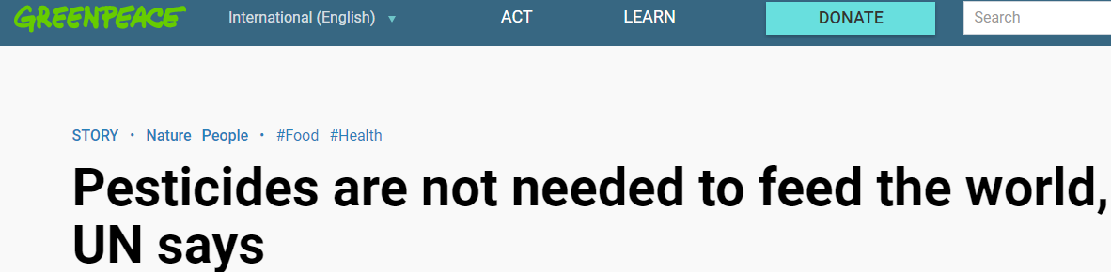
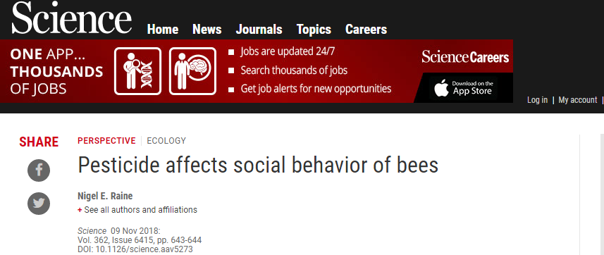
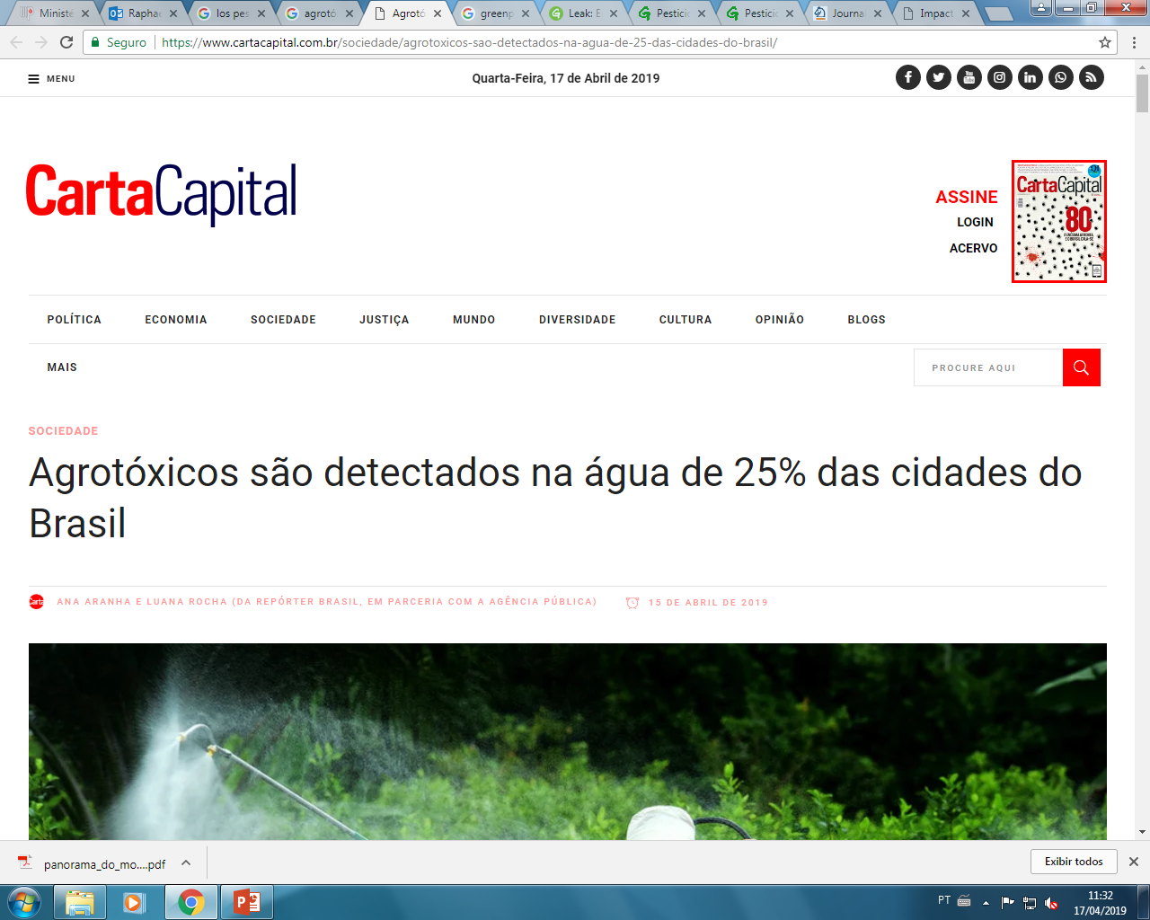
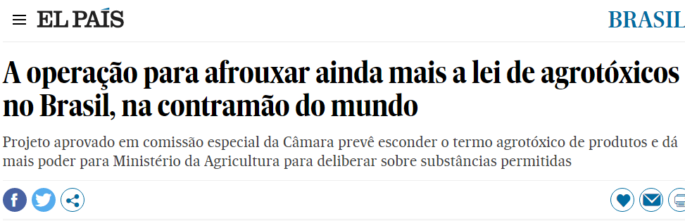
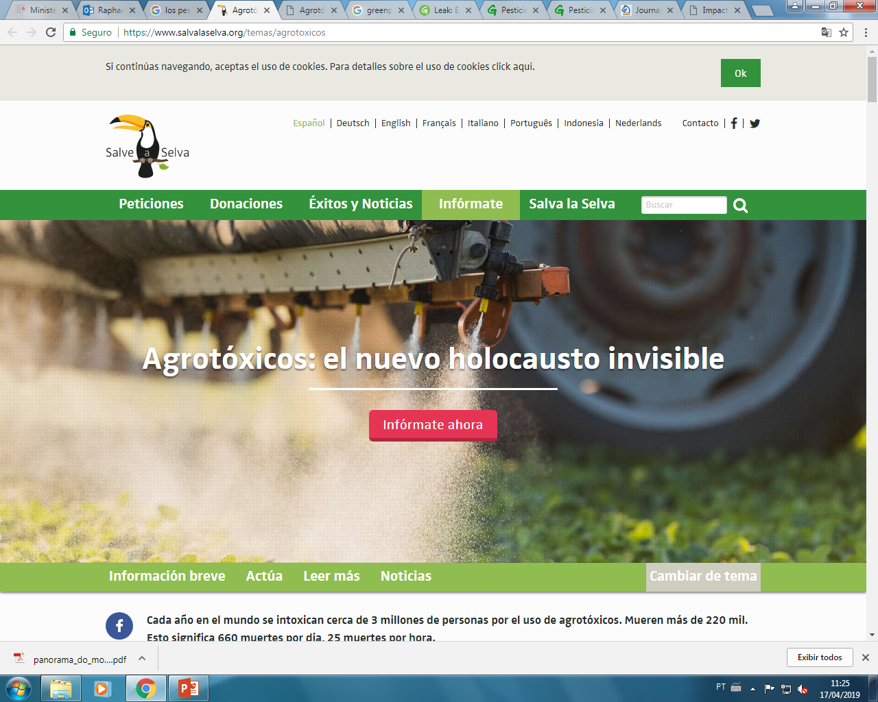
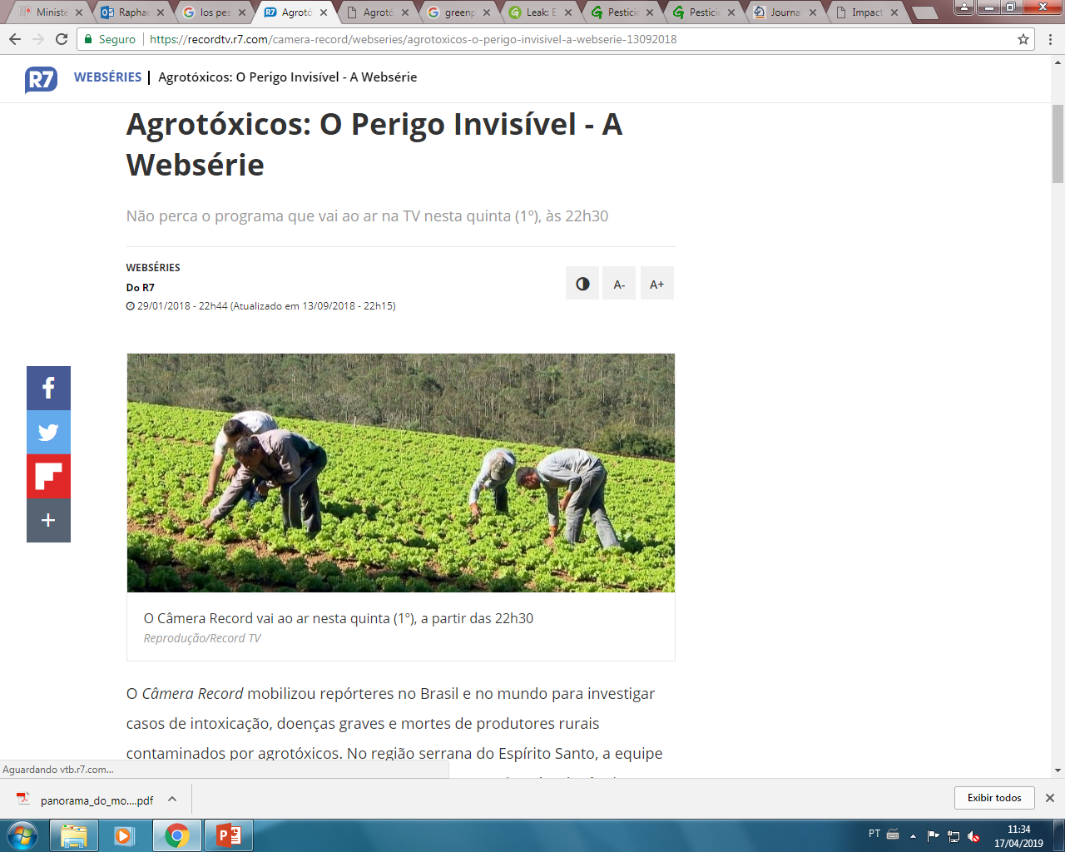
MÍDIAS SOCIAIS E CIENTÍFICAS
Notes:
11
11
11

Slide 12
Como está o Monitoramento e Controle do Uso dos Agrotóxicos
Controle dos usos nas regiões
Monitoramento da Água Bruta
Monitoramento da Água Consumida
Monitoramento de Saúde da População – Desconhecimento da área de saúde dos sintomas
Monitoramento dos Resíduos em Alimentos PARA – Nacional e Estadual
Monitoramento dos Trabalhadores Expostos
Rede de Laboratórios
Notes:
12
12

Slide 13
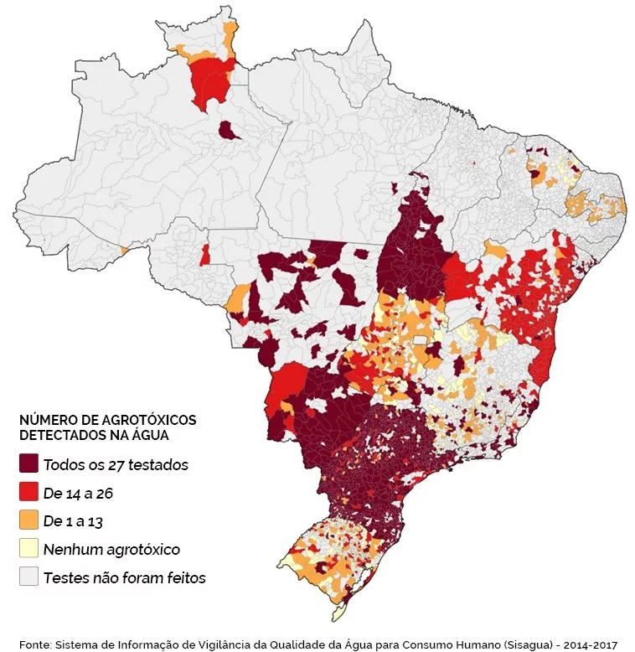
Link: https://portrasdoalimento.info/agrotoxico-na-agua/
Notes:
13

Slide 14

Notes:
14
14
14

Slide 15
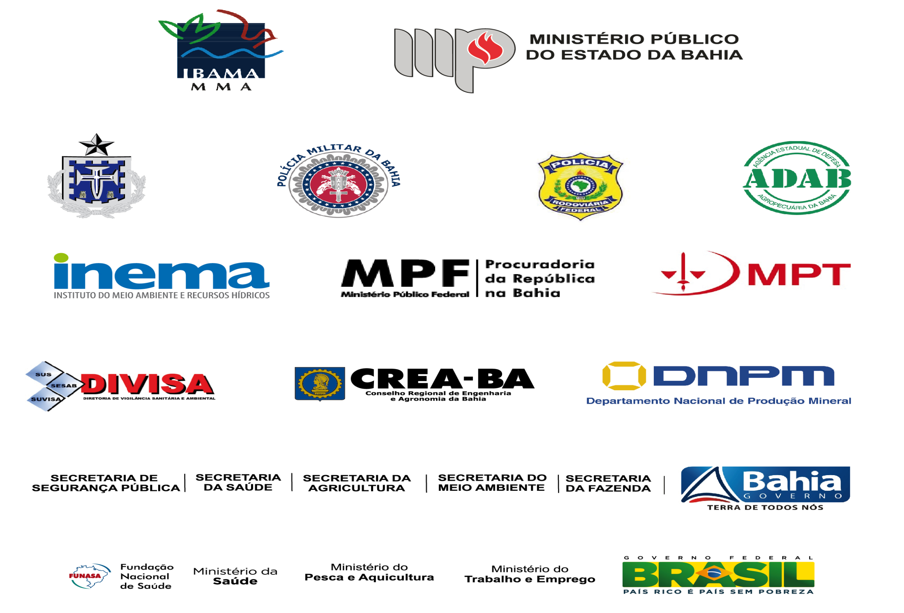
Órgãos Participantes
Notes:
15
15
15

Slide 16
Execução
Ações em campo
Equipes de Gestão Ambiental;
Equipes de Saneamento Básico;
Equipes Rurais;
Equipes de Agrotóxicos;
Equipe de Mineração;
Equipe de Sobrevoo;
Equipe de Trânsito e Fauna;
Equipe de Patrimônio Cultural;
Equipe de Comunidades Tradicionais;
Equipe de patrimônio espeleológico;
Notes:
16
16
16

Slide 17
Equipes de Agrotóxicos
Atividades
- Inspeção de Casas de Agrotóxicos;
- Inspeção do uso de agrotóxicos em propriedades rurais;
- Fiscalização de Centrais de Recebimento de Embalagens;
- Levantamento de dados com os órgãos competentes;
- Realização de diagnóstico da região.
Notes:
17
17
17

Slide 18
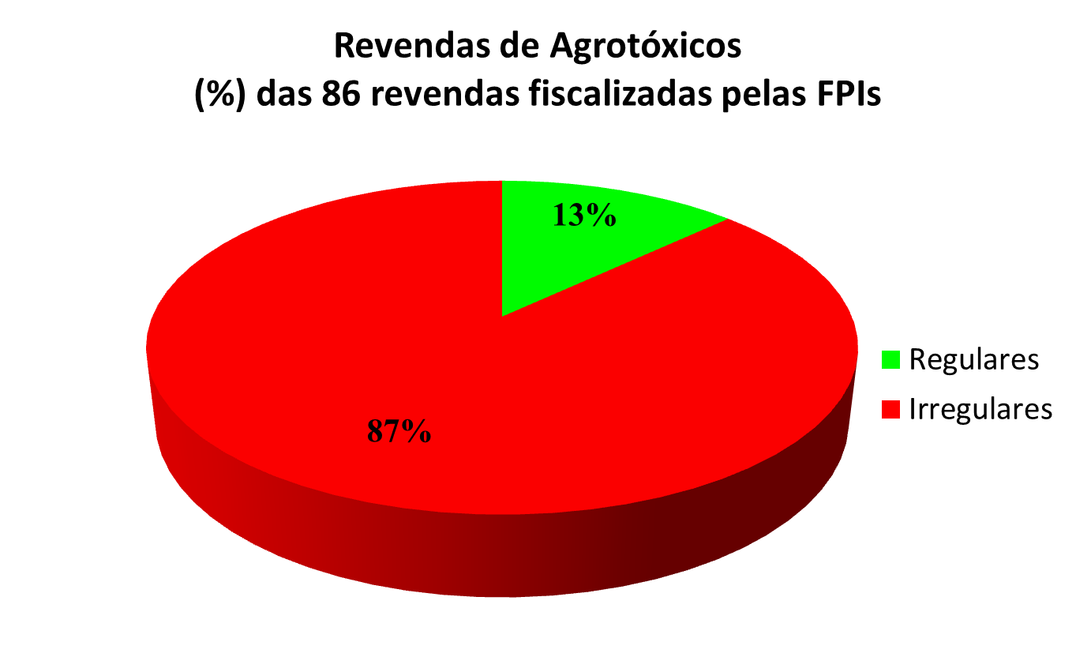
ANÁLISE DE INCONFORMIDADES FORAM REALIZADOS A PARTIR DOS DADOS DE QUISITAÇÕES RETIRADOS DO SIGFPI NAS FISCALIZAÇÕES PREVENTIVAS INTEGRADAS QUE ACONTECERAM ENTRE OS ANOS DE 2015 E 2017
Fonte: FPI/NUSF/MPBA (2015 a 2017)
Notes:
18

Slide 19
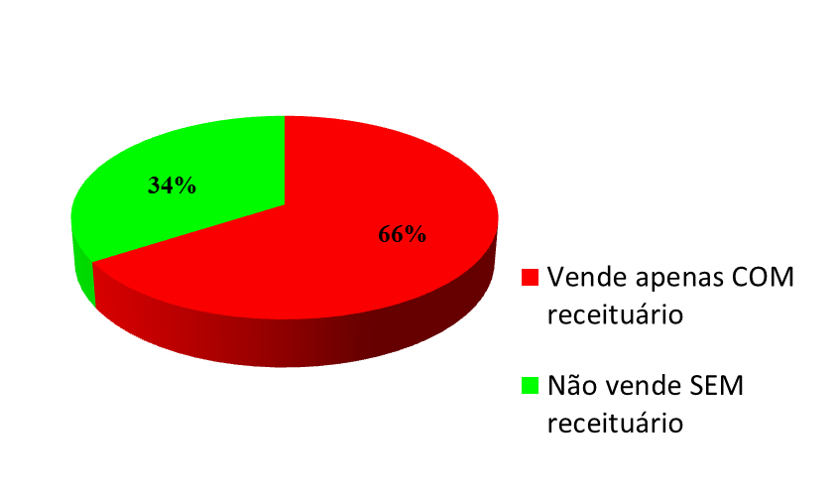
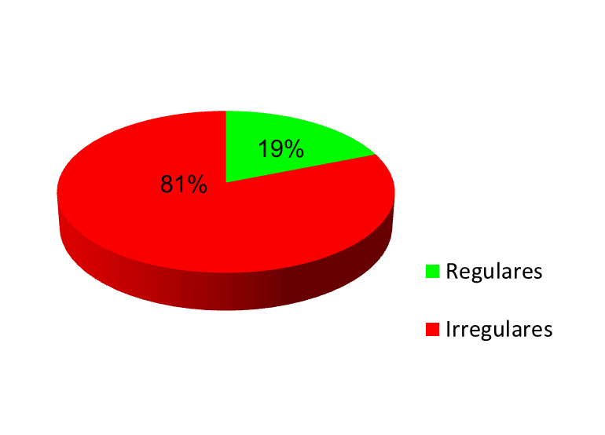
Equipe de Agrotóxicos
Não conformidades constatadas em Casas de Agrotóxicos:
Agrotóxicos armazenados de forma inadequada – 86 casas
(%) que comercializam com e sem receituário agronômico
(%) Locais de Armazenamento
Fonte: FPI/NUSF/MPBA (2015 a 2017)
Notes:
19
19
19
19

Slide 20
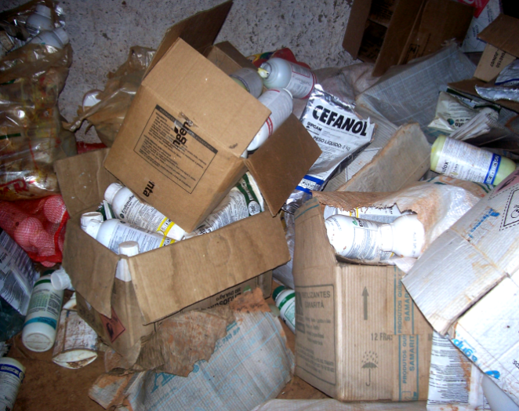
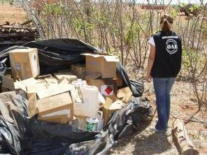
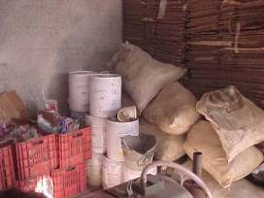
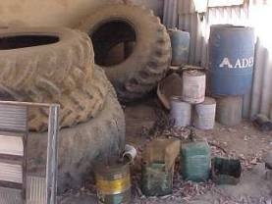
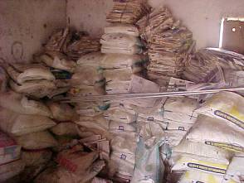
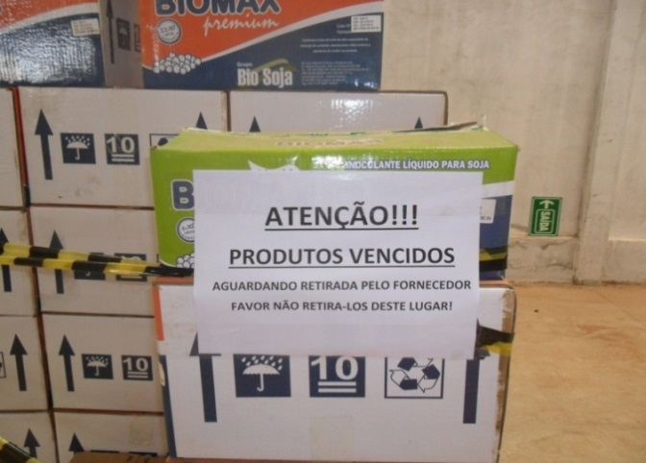
PRINCÍPAIS IRREGULARIDADE DAS REVENDAS DE AGROTÓXICOS
Notes:
20
20
20

Slide 21
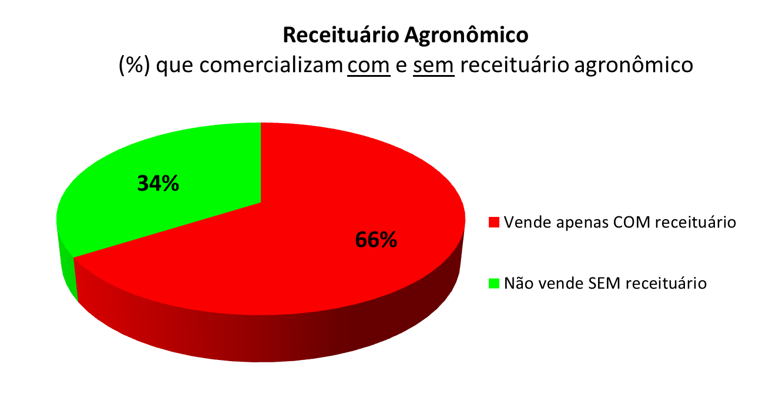
Equipe de Agrotóxicos
Não conformidades constatadas em Casas de Agrotóxicos:
Fonte: FPI/NUSF/MPBA (2015 a 2017)
Notes:
21
21
21

Slide 22
Equipe de Rural
Não conformidades constatadas em 32 propriedades rurais
Fonte: FPI/NUSF/MPBA (2015 a 2017)
Notes:
22
22
22
22

Slide 23
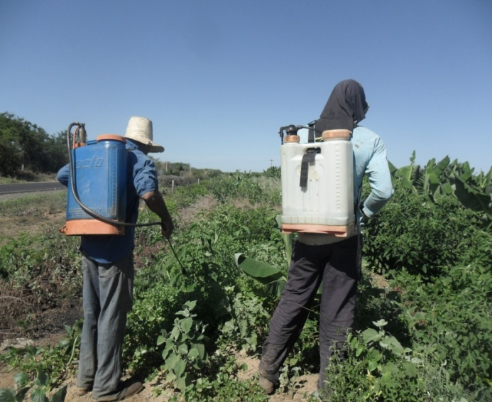
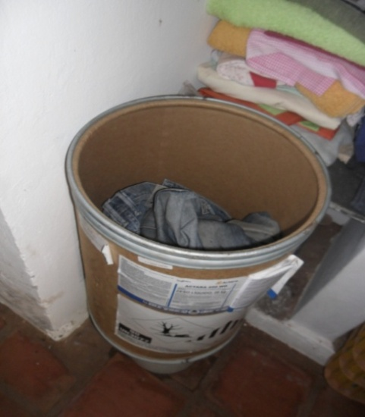
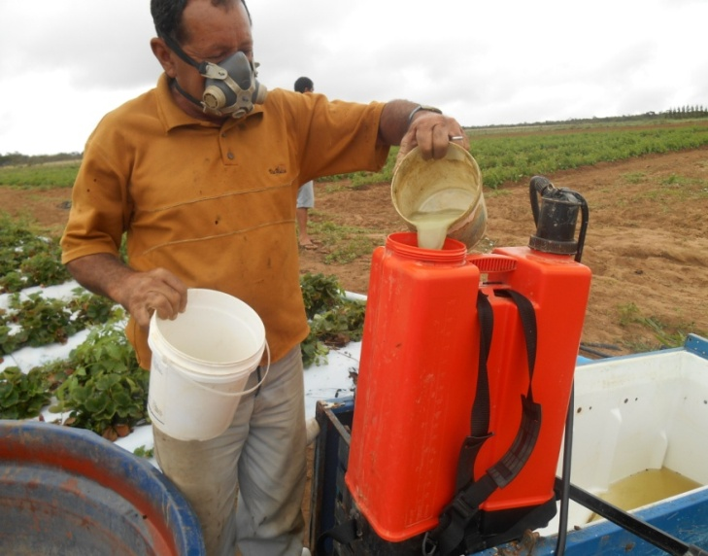
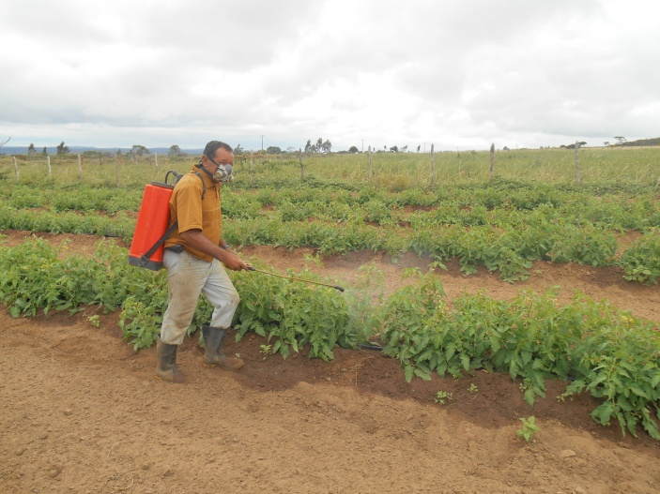
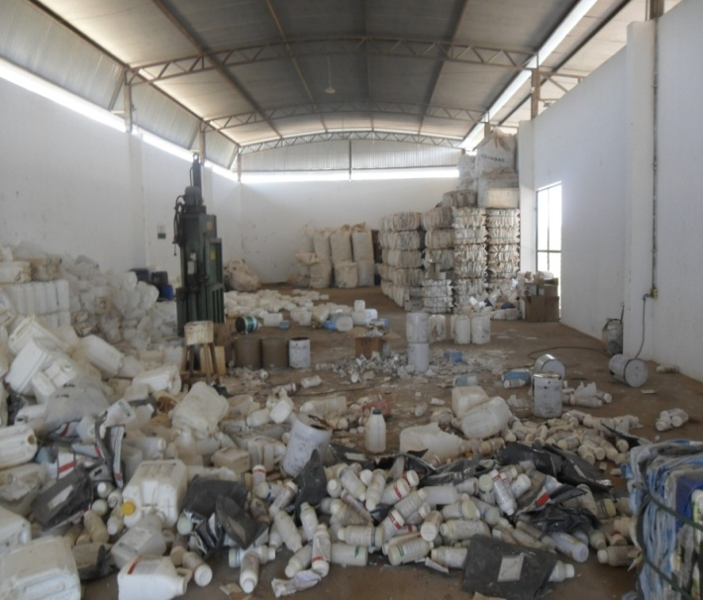
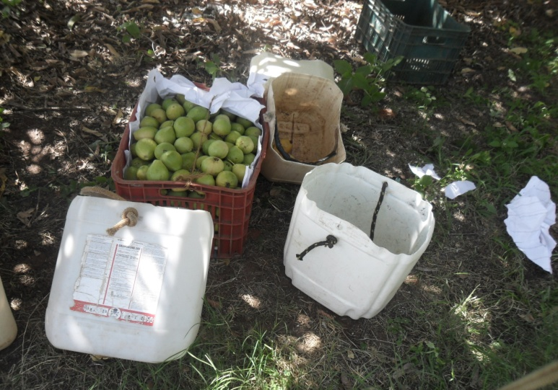
PRINCÍPAIS IRREGULARIDADE DAS PROPRIEDADES RURAIS
Notes:
23
23
23

Slide 24
Equipe de Rural
Não conformidades constatadas em 32 propriedades rurais
Fonte: FPI/NUSF/MPBA (2015 a 2017)
Notes:
24
24
24

Slide 25
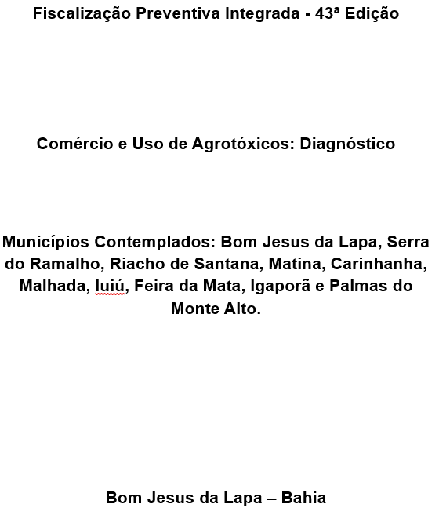
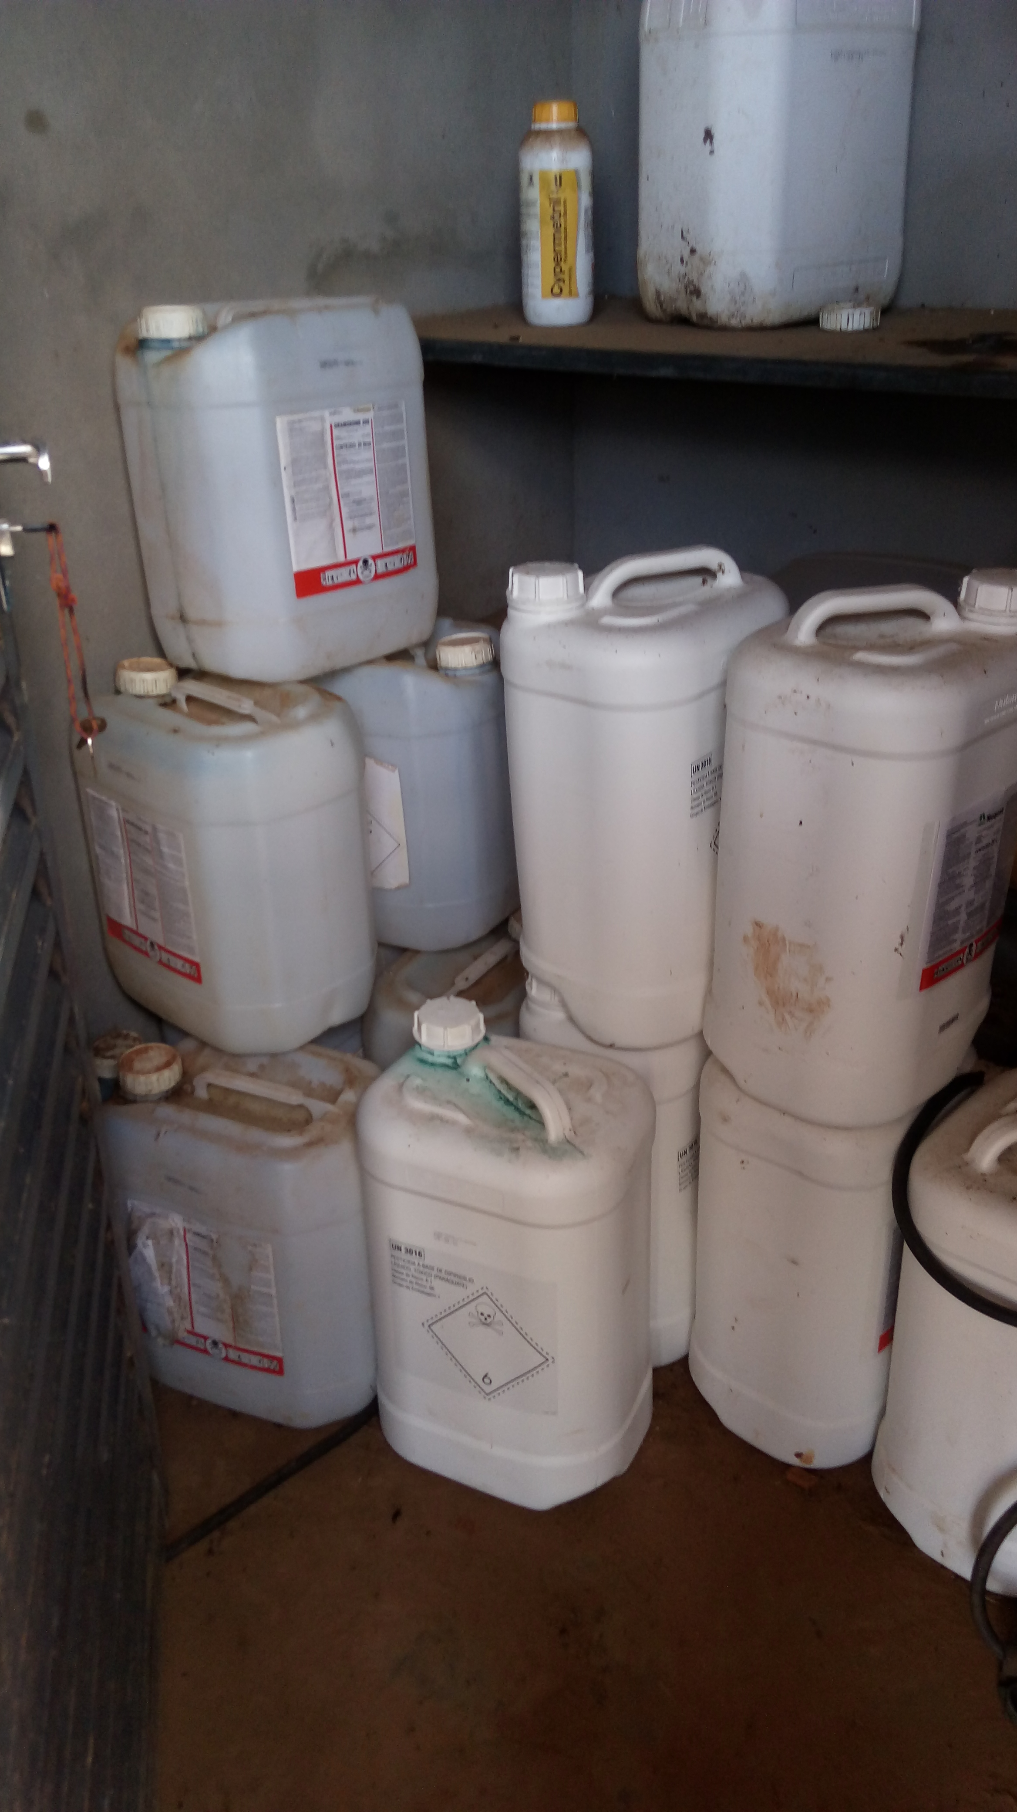
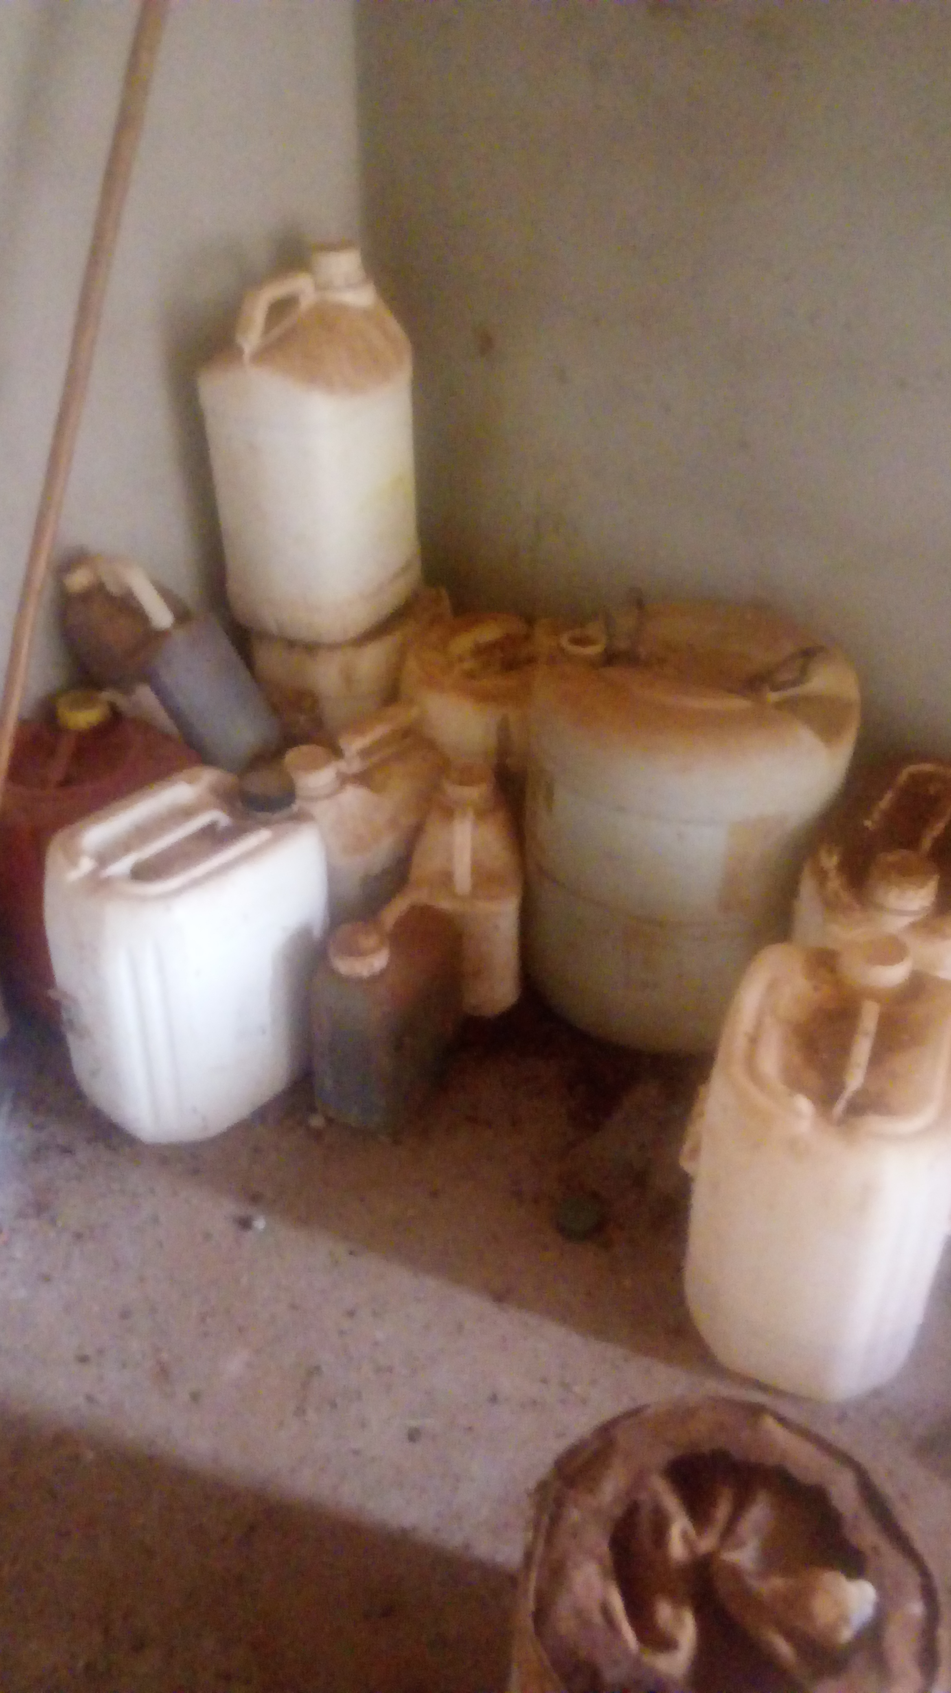
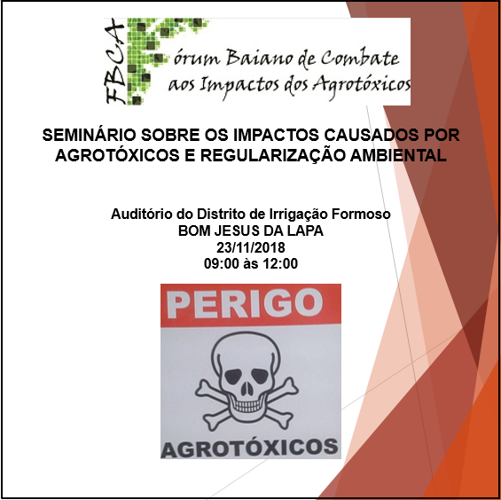
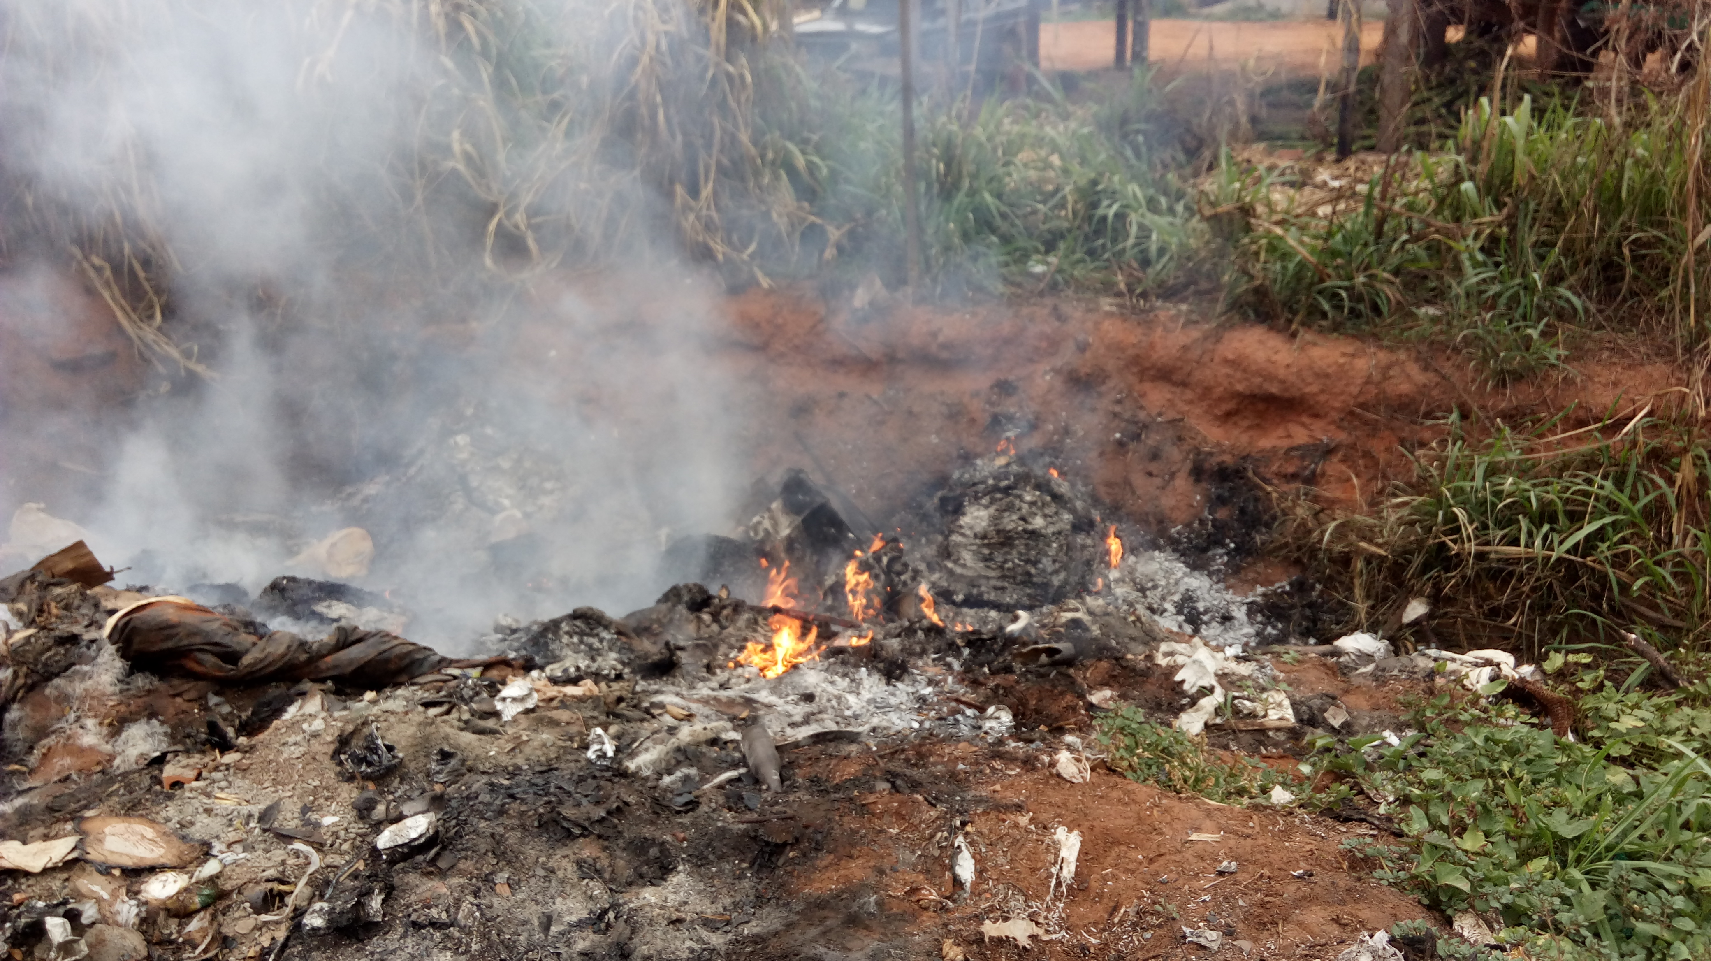
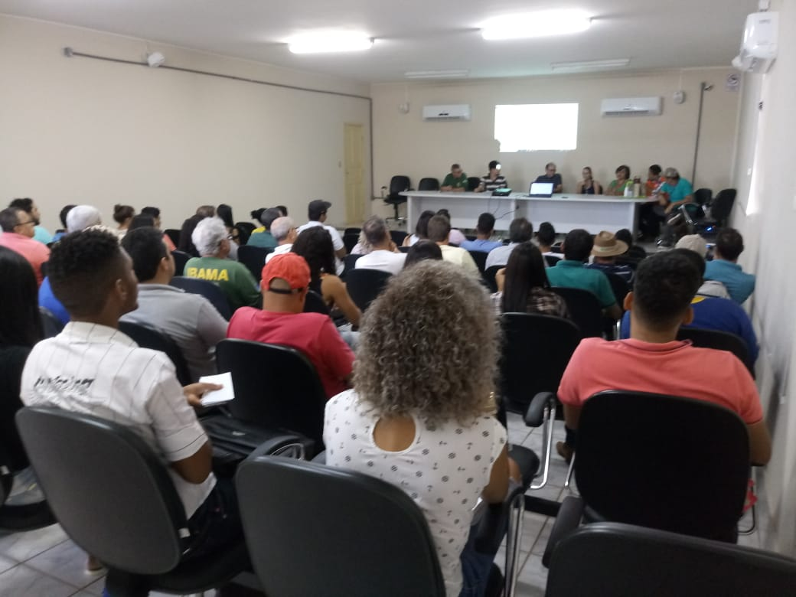

DIAGNÓSTICO DE COMÉRCIO E USO DE AGROTÓXICOS

Slide 26



DIAGNÓSTICO DE COMÉRCIO E USO DE AGROTÓXICOS
Nº de intoxicações por agrotóxicos
Devolução de Embalagens
Agrotóxicos mais utilizados
FONTE: DIVEP
FONTE: INPEV
FONTE: 923 Receituários Agronômicos (ADAB)

Slide 27
AGROTÓXICOS MAIS UTILIZADOS POR REGIÃO
40ª FPI DA BACIA DO RIO SÃO FRANCISCO 59 RECEITUÁRIOS AGRONÔMICOS
Número | Princípio Ativo
1 | 2,4-D - trietanolamina + picloram
2 | 2,4 D
3 | Óleo Vegetal
4 | Dicloreto de paraquat
5 | Atrazina
6 | Lambda=cialotrina
7 | Glifosato
8 | Clorpirifós
9 | Cipermethrin
10 | Acetamiprid
TOTAL
PRESENTES NA PORTARIA CONSOLIDADA Nº 5/2017, DO MINISTÉIO DA SAÚDE →
2,4-D, Glifosato, Clorpirifós, Atrazina
41ª FPI DA BACIA DO RIO SÃO FRANCISCO 42 RECEITUÁRIOS AGRONÔMICOS
Número | Princípio ativo
1 | Casugamicina
2 | Estrobirulina
3 | Hidróxido de Cobre
4 | Alfa-cipermetrina
5 | Sulfito de alquila
6 | Beta ciflutrina
7 | Cipermetrina
8 | Difenoconazol
9 | Picloram
10 | Tetraconazol
TOTAL
PRESENTES NA PORTARIA CONSOLIDADA Nº 5/2017, DO MINISTÉIO DA SAÚDE →
Nenhum

Slide 28
AGROTÓXICOS MAIS UTILIZADOS POR REGIÃO
42ª FPI DA BACIA DO RIO SÃO FRANCISCO 56 RECEITUÁRIOS AGRONÔMICOS
Número | Princípio ativo
1 | Glifosato
2 | Picloram + 2,4-D
3 | Imidacloprido + Beta Ciflutrina
4 | Picoxistrobina + Benzovindiflupir
5 | Trifloxistrobina + Protioconazol
6 | 2,4 - D
7 | 2,4 - D - Trietanolamina + Picloram
8 | Metilcarbamato de Oxina
9 | Aminopiralide + Fluroxipir-Meptílico
10 | Clorantroniliprole
TOTAL
PRESENTES NA PORTARIA CONSOLIDADA Nº 5/2017, DO MINISTÉIO DA SAÚDE →
2,4-D, Glifosato
4ª FPI DA BACIA DO RIO PARAGUAÇU
713 RECEITUÁRIOS AGRONÔMICOS
Número | Princípio ativo
1 | 2,4-D - dimetilamina
2 | 2, 4-D
3 | Picloram + 2,4-D
4 | Imidacloprido
5 | Glifosato
6 | Dimetoato
7 | Abamectina
8 | Picloram + 2,4-D-dimetilamina
9 | Picloram-trietanolamina
10 | Sal de isopropilamina + glifosato
TOTAL
PRESENTES NA PORTARIA CONSOLIDADA Nº 5/2017, DO MINISTÉIO DA SAÚDE →
2,4-D, Glifosato
Notes:
28
28
28
28

Slide 29
AGROTÓXICOS MAIS UTILIZADOS POR REGIÃO
43ª FPI DA BACIA DO RIO SÃO FRANCISCO 923 RECEITUÁRIOS AGRONÔMICOS
Número | Princípio ativo
1 | 2,4-D - Trietanolamina + Picloram
2 | Glifosato
3 | Cipermetrina
4 | Abamectina
5 | Óleo Mineral
6 | Atrazina
7 | Malationa
8 | Fipronil
9 | 2,4-D
10 | Clorpirifós+Xilol
TOTAL
PRESENTES NA PORTARIA CONSOLIDADA Nº 5/2017, DO MINISTÉIO DA SAÚDE →
2,4-D, Glifosato, Clorpirifós, Atrazina
44ª FPI DA BACIA DO RIO SÃO FRANCISCO 2068 RECEITUÁRIOS AGRONÔMICOS
OBSERVAÇÃO - NOTAS TÉCNICAS APRESENTADAS PELA EMBASA AO NÚCLEO DE DEFESA DA BACIA DO RIO SÃO FRANCISCO, A EMPRESA NÃO REALIZA MONITORAMENTO DE MANCOZEBE E PERMETRINA, PRESENTES NA PORTARIA CONSOLIDADA Nº 5/2017, DO MINISTÉRIO DA SAÚDE

Slide 30
NECESSIDADE DO FORTALECIMENTO DO SISTEMA DE CONTROLE
IMPLEMENTAÇÃO DO SISTEMA DA AGÊNCIA DE DEFESA AGROPECUÁRIA DA BAHIA – ADAB, EM QUE MOSTRA OS AGROTÓXICOS MAIS UTILIZADOS POR REGIÃO;
MONITORAMENTO DOS AGROTÓXICOS NA ÁGUA TRATADA E BRUTA, DE ACORDO COM OS MAIS UTILIZADOS POR REGIÃO;
IDENTIFICAÇÃO DE CONTAMINAÇÕES PELO USO DE AGROTÓXICOS E COBRANÇA DE SUAS DEVIDAS REMEDIAÇÕES;
IMPLEMENTAÇÃO DE PROGRAMA QUE MINIMIZE OS IMPACTOS CAUSADOS PELOS AGROTÓXICOS EM ABELHAS;
CAPACITAÇÃO PARA PROFISSIONAIS DE SAÚDE, REFERENTE A DIAGNÓSTICO DE INTOXICAÇÃO POR AGROTÓXICOS;
EDUCAÇÃO AMBIENTAL INCENTIVANDO A AGROECOLÓGIA E APRESENTANDO OS IMPACTOS DOS AGROTÓXICOS.

Slide 31
Caminhos ...
-Investir na redução do uso de agrotóxico(PRONARA) e nas produções agroecológicas;
-Combater a pulverização aérea;
- Regulamentar a pulverização
-Responsabilizar agentes pelos ilícitos;
-Assegurar os territórios das comunidades tradicionais;
-Ampliar a informação para toda a população sobre agrotóxicos;
-Fortalecer os Fóruns como espaços de interlocução permanente unindo atores e segmentos.
Notes:
31
31

Slide 32
OBRIGADA!
Luciana Espinheira da Costa Khoury
Promotora de Justiça Regional Ambiental de Paulo Afonso
Coordenadora do Núcleo de Defesa da Bacia do São Francisco
Coordenadora do Fórum Baiano de Combate aos Impactos dos Agrotóxicos
E-mail: luciananusf@gmail.com.br
Tel/fax: (71) 3103-6427
Notes:
32
32
32

